Slide 1
北师大版 三年级下册 第二单元 图形的运动
平移与旋转
廉江市河唇镇中心小学 陈辉

Slide 2
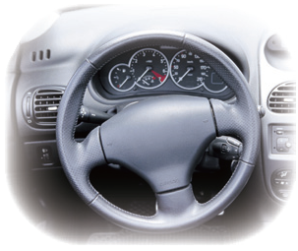
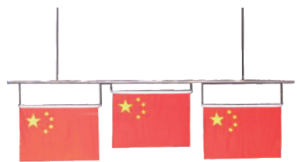
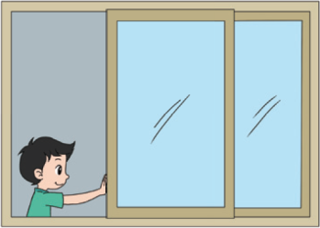
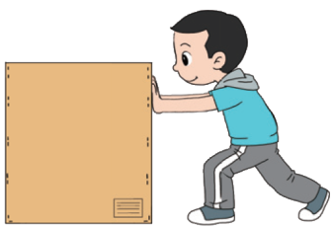

Slide 3
平移现象
旋转现象

Slide 4
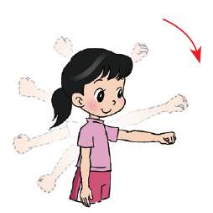
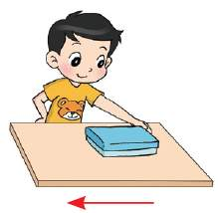
平移
旋转

Slide 5
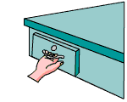
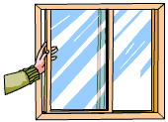
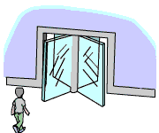

Slide 6
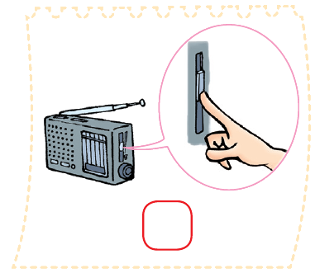
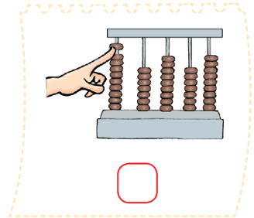
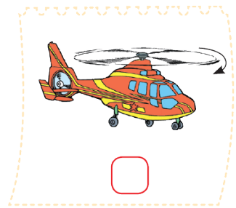
1.观察下面物体的运动，是平移的画“△”，是旋
转的画“○”。

Slide 7
2.涂一涂。

Slide 8
移一移，描一描。
把棋子向下平移4格。
把铅笔向右平移3格。
把三角尺向左平移2格。

Slide 9
说一说，铅笔和三角尺怎样才能平移到图③的位置？
铅笔先向右平移5格，
再向下平移2格。
铅笔先向下平移2格，
图①
再向右平移5格。
图②
图③

Slide 10
说一说，铅笔和三角尺怎样才能平移到图③的位置？
三角尺先向上平移2格，
再向右平移3格。
三角尺先向右平移3格，
再向上平移2格。
图②
图③

Slide 11
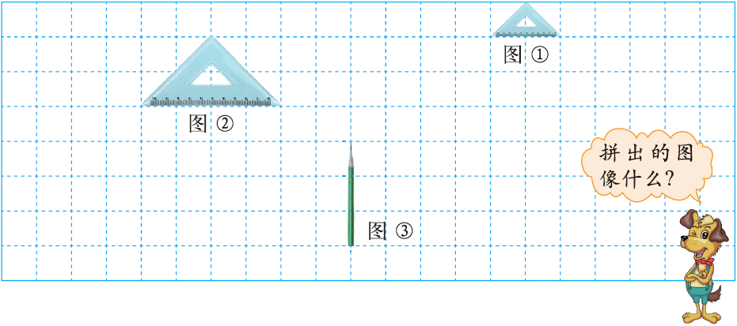
3.移一移，描一描。
⑴ 把图①向左平移5格。
⑵ 把图②向右平移4格。
⑶ 把图③向上平移1格。

Slide 12
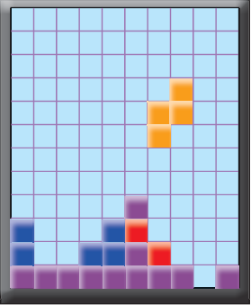
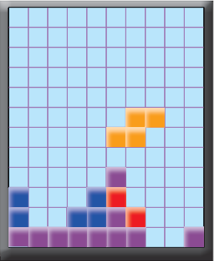
4.要铺满最下面一层，说一说 和 分别
需要进行怎样的平移？

Slide 13
5.右面是动物棋盘，
掷硬币决定谁先
走。每次只能平
移1格，看猫能否
捉到鼠。剪下附
页2中图2，和同
伴玩一玩。

